Slide 1
Realizzazione di una interfaccia LabView – Arduino per il monitoraggio della temperatura ambientale
Alessandro Vaccaro
Enrico Ubaldino
Simone Rocca
Matteo Aloi
Sistemi automatici di misura
A.A 2018/2019
LM Ingegneria Elettronica

Slide 2

Obiettivi & Risorse
Realizzazione di un VI per interfacciamento tra LabView e Arduino.
Controllo del verso di rotazione di un motore DC in funzione della temperatura.
LabView
Arduino
Sensore di temperatura Dallas 18B20
Motore DC
Driver motore L298N

Slide 3


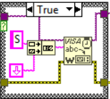
Schema di realizzazione del VI
Configurazione della porta seriale
Apertura della comunicazione
Settaggio della porta seriale
Lettura del dato
Richiesta dato tramite scrittura sulla seriale
Lettura da seriale
Logica di controllo
Logica Booleana
Scrittura sulla porta seriale
Controllo di errore

Slide 4
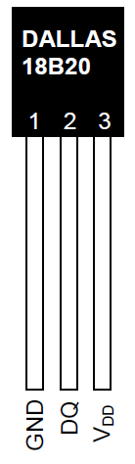
Sensore di Temperatura
Dallas DS 18B20
Sensore di temperatura integrato digitale
Campo di misura -10 °C a +85 °C
Campo di sicurezza -55 °C a +125 °C
Accuratezza ±0,5 °C
Risoluzione da 9 a 12 bit

Slide 5
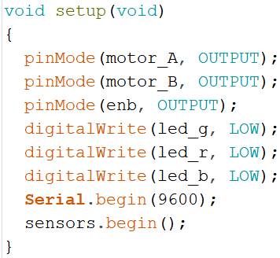
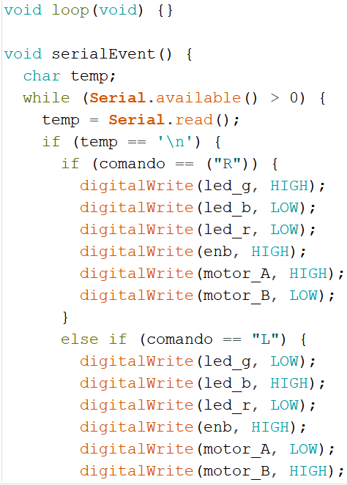
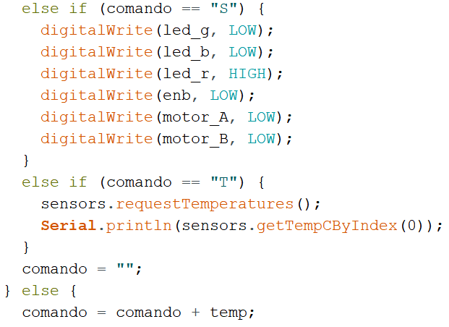
Arduino

